Slide 1
La bioética en situaciones especiales de violencia El ejemplo de honduras
Mireya matamoros

Slide 2
Se debe pedir a cada cual lo que esta su alcance realizar……
ASE….El Principito

Slide 3
bioética
Hombre
Otras especies
Hombre
Entorno

Slide 4
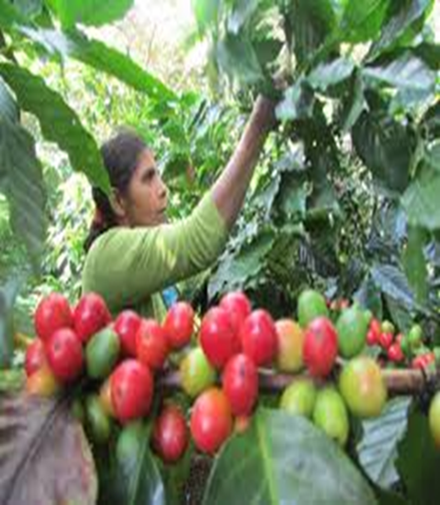
bioética
“Bioética” como instrumento para encontrar soluciones sociales y políticas a la inequidad.
Del discurso a la práctica

Slide 5
BioÉtica EN HONDURAS
Academia
Gubernamental
Sociedad Civil y sectores religiosos

Slide 6
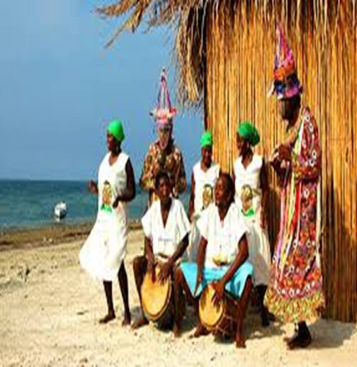
Bioética en honduras
Política Pública de Derechos Humanos de Honduras
Objetivo principal es contribuir al logro del pleno goce de los derechos humanos de las personas, atendiendo las situaciones estructurales generadoras de violaciones de derechos humanos como la impunidad, la inseguridad ciudadana, la desigualdad.

Slide 7
Bioética y violencia
Bioética
Bioética
Violencia
Bioética
La paz negativa es una simple ausencia de guerra, en la que hay una importante violencia estructural galopante - injusticia social, dictadura, represión.

Slide 8
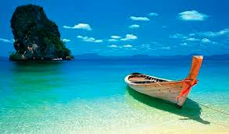
Datos de honduras/indicadores sociales
Las tasas de violencia alcanzaron su punto más alto en el 2011, registrando 7.104 muertes violentas con una tasa de 86,5 homicidios por cada cien mil habitantes (pccmh), lo que colocó a Honduras como el país más violento del mundo en ese año. Sin embargo, a partir de 2012 la tasa de homicidios comenzó a reducirse, hasta alcanzar los 42,3 homicidios por cada cien mil habitantes y un total de 3.791 homicidios en 2017. y 40,2 en 2018.

Slide 9
Datos sobre honduras
Educación
El 11,1% de la población es analfabeta.
POBREZA
60,9% de la población vive por debajo del umbral de pobreza y el 38,4% en condiciones de pobreza extrema.
POBLACION
Población menor de 18 años: 42,76%
Población mayor de 65 años: 5%
IDH
IDH (Valor numérico / n°. orden mundial): 0.625/ 130 de 188 países. Honduras es el país con peor calificación de IDH de América Latina

Slide 10
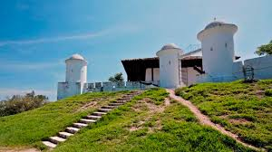
Datos de honduras/indicadores sociales
La violencia en el país responde entre otras causas, a los elevados niveles de impunidad (65,1%, según el Índice Global de Impunidad en 2017), el fácil acceso a armas, la presencia de maras y la creciente presión del narcotráfico.
Los jóvenes entre 15 y 44 años, especialmente los hombres, son el grupo poblacional que padece con mayor rigor los efectos de esta violencia.

Slide 11
Datos de honduras/indicadores sociales
La desigualdad a nivel territorial, social, y político se convierte en el principal obstáculo para el desarrollo humano de Honduras. La violencia estructural que sufre Honduras es un campo fértil para que se desaten conflictos sociales y violencia.
La pobreza es la principal causa de violación de los derechos humanos. La pobreza y la injusticia son fuente de violencia.

Slide 12
Bioética en honduras retos y desafíos
ESTAN MISTERIOSO EL PAÍS DE LAS LAGRIMAS………

Slide 13
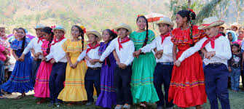
BioÉtica EN HONDURAS- HISTORIA
En Honduras al igual que en muchos países Latinoamericanos, la bioética surge en el seno de la academia y con un enfoque aplicado a la investigación científica y asistencial.
En el año de 1998, comité de Investigación en el Hospital Escuela.
En 1999 La Facultad de Medicina de la UNAH, creó un comité de bioética en investigación biomédica CEIB, comité que actualmente esta acreditado internacionalmente.

Slide 14
BioÉtica EN HONDURAS- HISTORIA
En el 2008 la Carrera de Microbiología de la UNAH implementó un proyecto(Proyecto Global Health Latin American Proyecto GHLA) con 3 objetivos:
El diagnóstico de la situación de la bioética en Honduras
El desarrollo de las capacidades nacionales para la Ética en la Investigación,
Conformación de un Comité Nacional de Ética en la Investigación

Slide 15
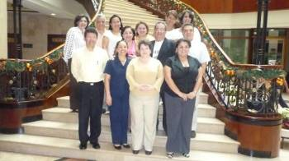
BIOETICA EN HONDURAS- HISTORIA
2012: Taller “fortaleciendo la capacidad en ética de investigación en Honduras”
“I encuentro de comités de ética de investigación del país”
En ese momento se encontraron registrados 4 comités en hospitales, 4 en universidades (3 en una universidad pública y uno en una privada)

Slide 16
Bioética en Honduras-historia
En el año 2013, el comité de Ética en Investigación Biomédica de la FCM (CEIB) somete la propuesta “Fortaleciendo la capacidad investigadora a través del Comité de Ética en Investigación Biomédica (CEIB) de la Facultad de Ciencias Médicas UNAH Diciembre 2013-Diciembre 2014” a la OMS/OPS /TDR/DQR. Apoyar al fortalecimiento del CEIB y la conformación de la Red de CEIs de Honduras (REDCEIH) con el soporte de la OPS local.

Slide 17
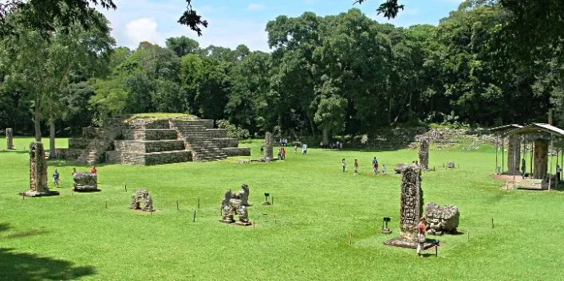
COBICIF
COMITÉ DE BIOETICA EN INVESTIGACIÓN CIENTÍFICA FORENSE, NACE EN EL 2014.
EN LOS SERVICIOS FORENSES CONFLUYEN UNA GRAN CANTIDAD DE VICTIMAS DE TODAS LAS FORMAS DE VIOLENCIA.
COMITÉ ASISTENCIAL

Slide 18
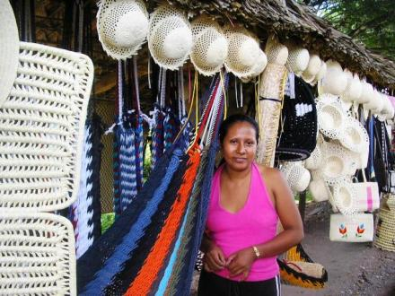
Perspectivas
Capacitación a los estudiantes de grado y posgrado de la Facultad de Ciencias Medicas
2019:La Facultad de Ciencias Médicas con apoyo de la Organización de las Naciones Unidas para la Educación, la Ciencia y la Cultura (UNESCO) en conjunto con diversas organizaciones apuestan por la creación de un Comité Nacional de Bioética en Honduras
El ejemplo Francés, un ejemplo de éxito
« Comité Consultatif National d´Ethique pour les Sciences de la Vie et de la Santé. CCNE »

Slide 19
Bioética en honduras retos y desafíos
Bioética
Bioética
Violencia
Bioética
Incipiente apropiación de la dimensión de la Bioética. Enfoque tradicional. La comprensión de la bioética, bajo el enfoque de derechos. En la realidad concreta y no es su idealización.
No articulación entre las diferentes expresiones y abordajes.
Brechas en el cumplimiento de los Derechos Humanos
Crisis en la institucionalidad y gobernabilidad.
Débil ejercicio de la ciudadanía activa en procesos democráticos reales aspirando a la igualdad.

Slide 20
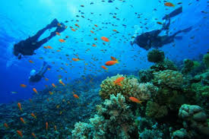
Bioética
Bioética debe CONCEBIRSE como una herramienta para abordar la realidad de la vulnerabilidad de la población, reconociendo las desigualdades que dañan la estructura social de países precariamente desarrollados y, DEBE aplicarse a necesidades específicas de los susceptibles, además de focalizar acciones a favor de los más necesitados .

Slide 21
“Empieza por hacer lo necesario,
luego lo posible y pronto te
encontrarás haciendo lo imposible”
San Francisco de Asís

Slide 22
Si quiere conocer el océano pacifico vaya a Chile, si quiere conocer el Atlántico vaya a Jamaica, si quiere conocer arrecife coralino impresionante vaya a Australia..Si desea conocer gente alegre vaya a Colombia, si quiere conocer la cultura maya, vaya a México o a Guatemala, pero si quiere conocerlo TODO JUNTO….

Slide 23
VAYA A HONDURAS……

